Slide 1
Математические принципы в оптике
Бабиев Владислав
учащийся 9 «Б» класса
МБОУ лицей № 16

Slide 2
Цели настоящей исследовательской работы:
1. Обобщить теоретический материал в тригонометрии применительно к оптическим явлениям.
2. Систематизировать и классифицировать задачи практического содержания, связанные с расчетом оптических характеристик.
Задачи работы:
1. Обобщить теоретический материал, дополняющий основной курс геометрии, связанный с ключевыми теоремами тригонометрии.
2. Подобрать блок оптических задач, решаемых с помощью основных теорем тригонометрии.
3. Систематизировать и классифицировать данные задачи.
4. Рассмотреть практическое применение оптических задач во всех сферах жизнедеятельности человека.

Slide 3
История развития оптики и математики
Пифагор – 6в. до н.э.
Аристотель – 4в. до н.э.
Евклид – 3в. до н.э.
Птолемей – 2в. н.э.
Изучали световые явления
Евклид показал прямолинейность распространения света и установил закон отражения света.
Клавдий Птолимей исследовал явление преломления света на границе воздух—вода и воздух—стекло.
Иоганн Кеплер изложил основы геометрической оптики.

Slide 4
Оптика
Оптика – это раздел физики, изучающий процессы излучения света, его распространения и взаимодействия с веществом.
Свет - это электромагнитные волны, вызывающие зрительное ощущение. Их длина лежит в пределах от 0.4 до 0,8 мкм. Скорость света в вакууме с = 3*10⁸ м/с.
Луч - это направление распространения энергии в световом пучке, т.е. это прямая линия. Чем уже световой пучок, тем точнее он определяет направление луча.

Slide 5
Основные теоретические понятия
оптика
геометрическая
физиологическая
физическая
квантовая
волновая

Slide 6
Геометрическая оптика
Геометрическая оптика изучает распространение световых лучей.
В основе геометрической оптики лежат пять основных законов:
1. Закон независимости световых лучей.
2. Закон прямолинейного распространения света.
3. Закон отражения света.
4. Закон преломления света.
5. Закон обратимости светового луча.

Slide 7
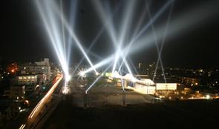
1. Закон независимости световых лучей
Опыт показывает, что световые пучки при пересечении, как правило, не возмущают друг друга, то есть лучи света распространяются независимо друг от друга. Это означает, что действие одного пучка не зависит от наличия других пучков

Slide 8
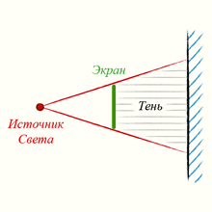
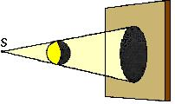
2. Закон прямолинейного распространения света
В однородной среде свет распространяется вдоль прямых линий.

Slide 9
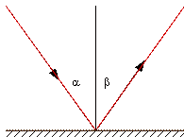
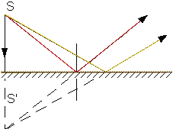
3. Закон отражения света
Падающий луч, отражённый луч и перпендикуляр к отражающей поверхности, проведённый в точке падения, лежат в одной плоскости.
2) Угол отражения равен углу падения.

Slide 10
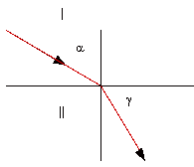
4. Закон преломления света
Падающий луч, преломлённый луч и нормаль к поверхности, проведённая в точке падения, лежат в одной плоскости.
2) Отношение синуса угла падения к синусу угла преломления равно
показателю преломления.
п₂₁ – относительный показатель преломления

Slide 11
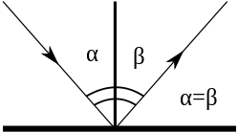
5. Закон обратимости световых лучей
Согласно этому закону, луч света, распространившийся по определённой траектории в одном направлении, повторит свой ход в точности при распространении и в обратном направлении.

Slide 12
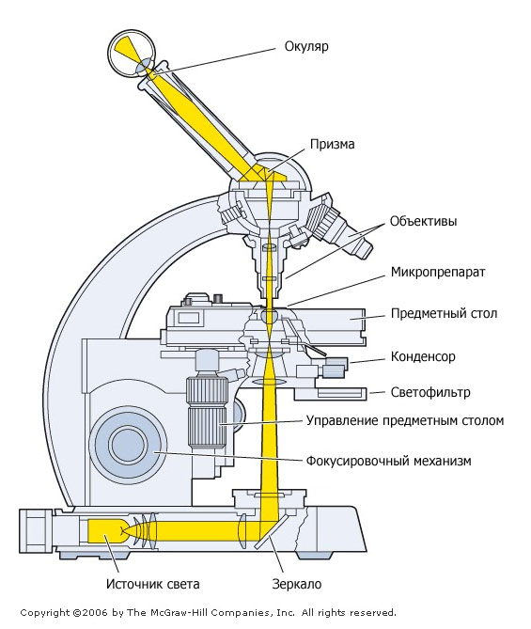
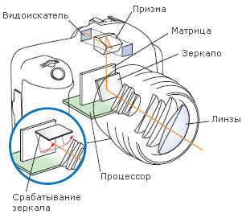
Прикладная оптика
Оптические приборы

Slide 13
Классификация задач
задачи
Физическая оптика
Физиологическая оптика
Геометрическая оптика

Slide 14
Задачи из геометрической оптики
Законы геометрической оптики.
Полное внутреннее отображение.
Оптическое изображение.
Треугольная призма.
Оптические системы.

Slide 15
При решении оптических задач используются основные тригонометрические теоремы и понятия:
Теорема синуса, косинуса, площади треугольника.
Понятие тригонометрической функции.
Понятие синуса, косинуса, тангенса.
Теорема Пифагора; свойства треугольников и т.д.

Slide 16
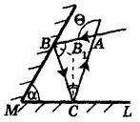
1. Задачи по законам геометрической оптики
Два плоских зеркала образуют двугранный угол α=60°. На одно из зеркал падает луч, расположенный в плоскости, перпендикулярной линии пересечения зеркал. Найти угол отклонения этого луча от первоначального направления после отражения от обоих зеркал (см. рис.).

Slide 17
Решение:
MN и ML — плоские зеркала; АВ — падающий на зеркало MN луч; ВС — падающий на зеркало ML луч; AC — отраженный от двух зеркал луч; ɵ — искомый угол отклонения луча после двух отражений от зеркал.
В четырехугольнике
поэтому
В треугольнике

Slide 18
Из закона отражения следует, что
Поэтому
Искомый угол отклонения ɵ является внешним по отношению к ∆ BAC , поэтому
Ответ: ɵ=120º
Сумма внутренних углов в четырехугольнике и треугольнике.

Slide 19
2. Задачи на полное внутреннее отражение
Вертикальный колышек высотой h = 1 м, поставленный вблизи уличного фонаря, отбрасывает тень длиной l1 = 0,8 м. Если перенести колышек на d = 1 м дальше от фонаря (в той же плоскости), то он отбрасывает тень длиной l2 = 1,25 м.
На какой высоте H подвешен фонарь?

Slide 20
Решение:
Обозначив расстояния от колышка до столба в первом случае x, можно из подобия треугольников OAB и CDB написать:
H/h = (x + l1)/l1,
а из подобия треугольников OAB1 и C1D1B1 -
H/h = (x + d + l2)/l2.
Исключая из этих уравнений x, найдем
H = h(d + l2 - l1)/(l2 - l1).
Отсюда, H = 3,2 м.
Подобие треугольников.

Slide 21
3. Задачи на оптическое изображение
Небольшой предмет расположен между двумя плоскими зеркалами, поставленными под углом a = 30⁰, на расстоянии r = 10 см от линии пересечения зеркал ближе к одному из зеркал.
На каком расстоянии x друг от друга находятся первые мнимые изображения предмета в зеркалах?
Задачу решить в общем виде для любого угла a.

Slide 22
Решение:
∠ A₂OM = ∠ MOA и ∠ A₁ON = ∠ NOA, поэтому ∠ A₂OA₁ = 2a; OK^A₁A₂, и так как треугольник A₂OA₁ равнобедренный, то A₂K = KA₁ и ∠ A₂OK = a.
Тогда x = 2rsina= 10 см.
Ответ: x = 10 см.
Равенство и подобие треугольников.

Slide 23
4. Задачи "Треугольная призма".
На рисунке дан ход одного из лучей в равнобедренной призме, который до и после призмы распространяется параллельно ее основанию.
Показать, что при любом показателе преломления призмы n>1 в точке А происходит полное внутреннее отражение.

Slide 24
Решение:
Из рисунка видим, что угол падения луча на боковую грань i=a, угол падения на основание b=90-(a-r). По закону преломления sin(a)/sin(r)=n.
Покажем, что sin(b)>= 1/n: Выражение в квадратных скобках равно 1 при n=1 и больше 1 при n>1. Следовательно, мы доказали, что sin (b) >=1/n, т.е. в точке А имеет место полное внутреннее отражение.
Тригонометрические функции, формулы для кратных углов.

Slide 25
5. Задачи "Тонкая линза»
Построить изображение отрезка - предмета AB, расположенного перед собирающей линзой, так что расстояние от предмета до линзы: d = 2F.
Решение:
Предмет находится от линзы на расстоянии, равном двойному фокусному расстоянию: изображение действительное, перевернутое, равное предмету.
Ход лучей через собирающую линзу.
Равенство и подобие треугольников.

Slide 26
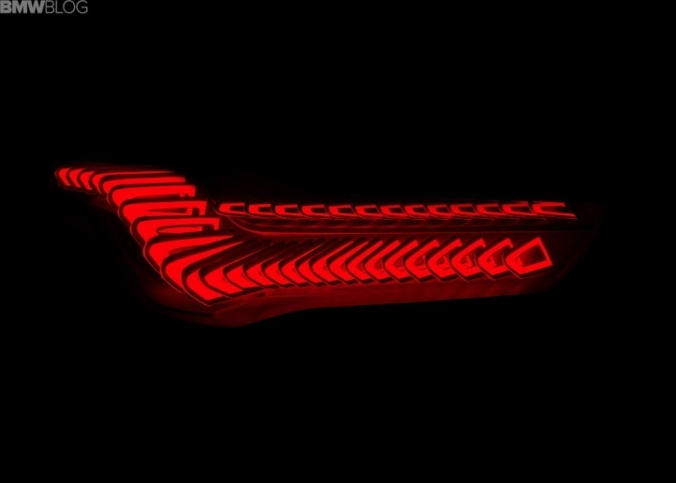
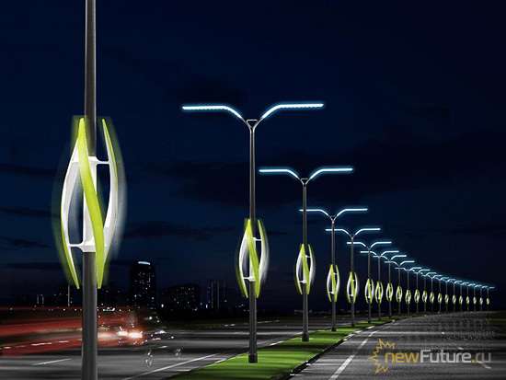
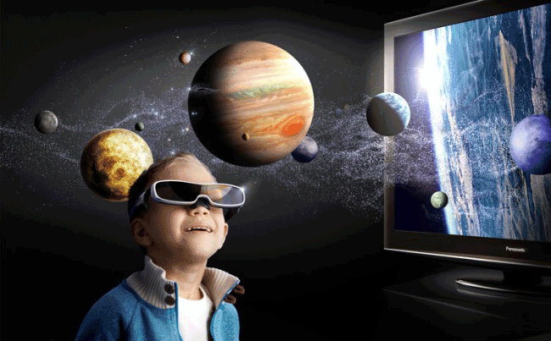
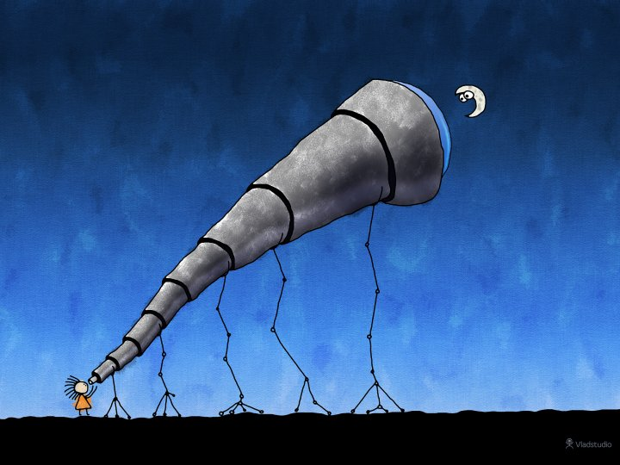
Практическое применение оптических задач

Slide 27
“Все исследуй, давай разуму первое место”.
Пифагор

Slide 28
СПАСИБО ЗА ВНИМАНИЕ

